Slide 1
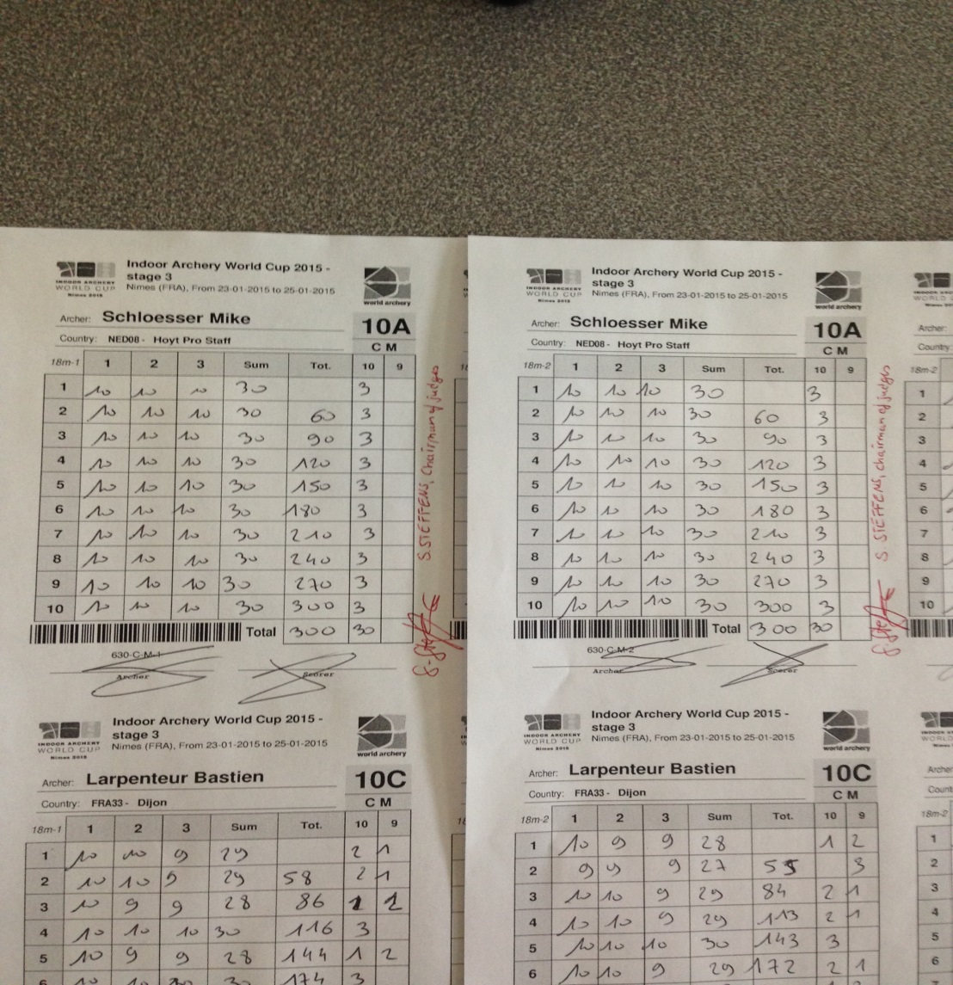
Finale

Slide 2
Phasen eines Wettkampfs
Qualifikationsphase
2x70 Meter bzw. 2x18 Meter
2. Eliminationsphase
1/8-Finale bis 1/2-Finale
3. Finale
Bronze- und Goldfinale

Slide 3
Modus
Recurve: Set-System Best-of-five
Compound: Kumulativ
Gewinner Recurve: mind. 6 Satzpunkte
Gewinner Compound: Höchste Ringzahl nach 5 Passen

Slide 4
Ringgleichheit nach der Qualifikation
Auf den ersten 15 Plätzen: 10er und 9er bzw. Xer
Wenn gleich, dann Losentscheid
- Auf dem 16. Platz: Stechen
Ab dem 17. Platz: 10er und 9er bzw. Xer
Wenn gleich, dann gleich

Slide 5

Stechen
Nach Qualifikation:
Neutrale Scheibe in der Mitte des Feldes
Nach Match:
gleiche Scheibe
- 1 Pfeil innerhalb von 40 Sekunden
- Bei 3er Spot auf den mittleren Spot
- Gewinner: Schütze, dessen Pfeil näher am Zentrum ist

Slide 6
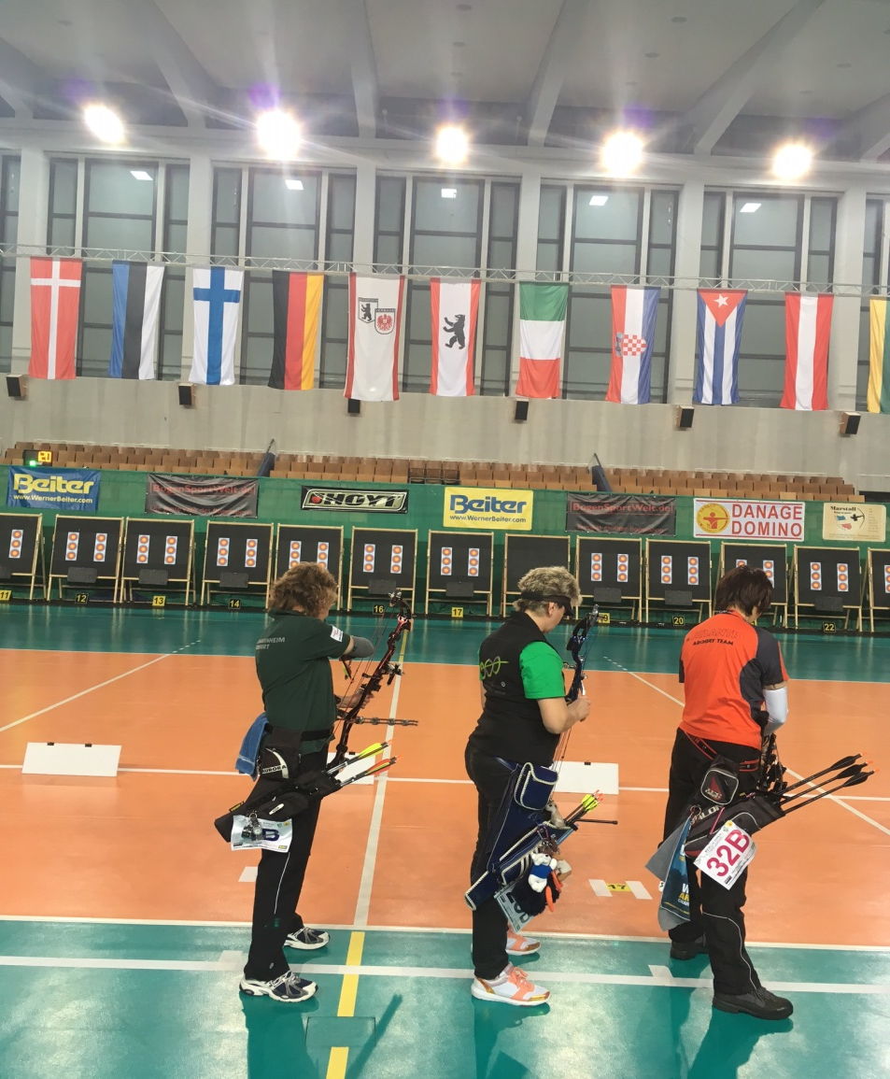
Stechen

Slide 7
Gleichzeitiges Schießen
In den Matches der Eliminationsphase
Die Schützen eines Matches schießen gleichzeitig 3 Pfeile innerhalb von 2 Minuten auf ihre Auflagen

Slide 8
Abwechselndes Schießen
In den Finalmatches
Pro Pfeil 20 Sekunden
Höherplatzierter Schütze der Qualifikation entscheidet, wer im ersten Satz mit dem Schießen beginnt

